Slide 1
الإيمان باليوم الآخر
القسم الأول : مقدمات اليوم الآخر
الدرس الأول: المقصود باليوم الآخر، ومعنى الإيمان باليوم الآخر.
اعداد العرض:
أ.خديجة. 0564378627
أشرف عليه:
أ. عبدالرحمن الشراري. أ. تركية الثبيتي.
http://t.me/abd_tawheed

Slide 2
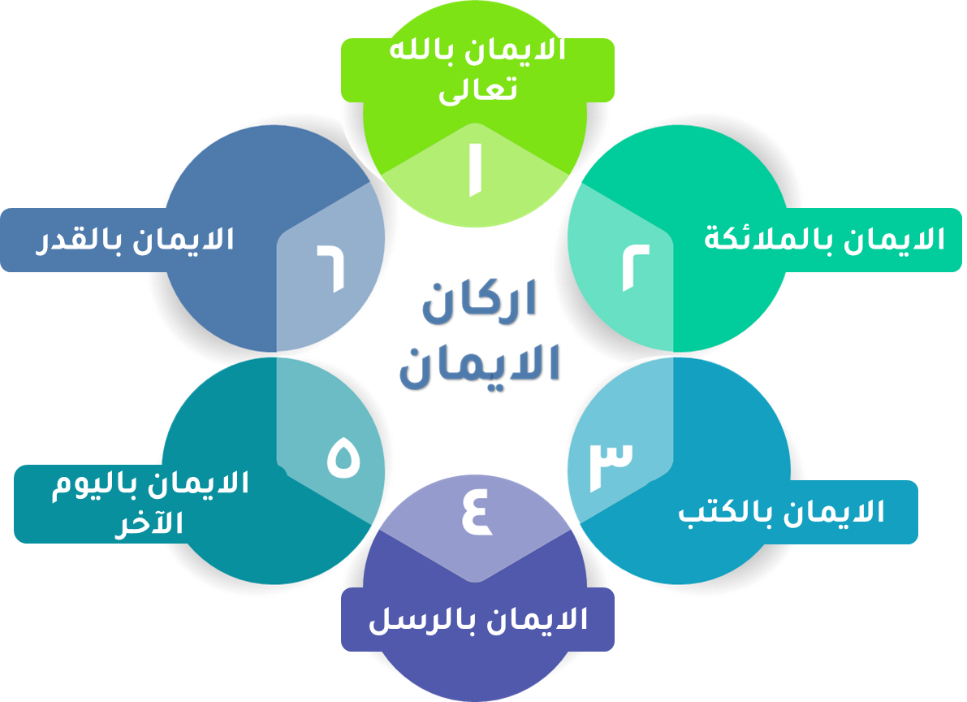
{ مُراجعة الدرس السابق}.
استرجع/ي أهم الأفكار الرئيسية التي تعلمتها في الدرس السابق:

Slide 3
الإيمان بالله تعالى
الركن الخامس من أركان الإيمان وهو :
الإيمان باليوم الآخر.
الإيمان بالقدر
الإيمان بالملائكة
الإيمان باليوم الآخر
الإيمان بالكتب
الإيمان بالرسل

Slide 4
أهداف الدرس
أوضح المراد باليوم الآخر، ومعنى الإيمان به.

Slide 5
الأهداف:
عزيزي الطالب المُبدع / عزيزتي الطالبة المُبدعة :
املئ جدول التعلم بما تعرفين و أهدافك التي توديّن الوصول اليها في الدرس:
ماذا أعرف؟ | ماذا أريد أن أعرف؟ | ماذا تعلمت؟
استراتيجية جدول التعلم

Slide 6
اليوم الآخر
يوم القيامة
يوم التغابن
اليوم الآخر
يوم الجمع
الواقعة
الساعة
ذُكر اليوم الآخر في القرآن الكريم بأسماء مختلفة، عدد/ي بعضًا من أسماء اليوم الآخر؟
اذكر/ي سبب التسمية ،
مع ذكر الآية التي ذُكر فيها:

Slide 7
معنى الإيمان بـ اليوم الآخر
ماذا يعني أن تكون مؤمنًا باليوم الآخر ؟
التصديق الجازم بإتيانه لا محالة، والعمل والاستعداد له، بحيث يُوقن المسلم بأنه سيأتي ذلك اليوم الذي يبعث الله فيه العباد من قبورهم للحساب والجزاء ويقضي بينهم ففريق في الجنة وفريق في السعير.
كيف يكون العمل والاستعداد لهذا اليوم!
﴿ وَتَزَوَّدُوا فَإِنَّ خَيْرَ الزَّادِ التَّقْوَى ﴾

Slide 8
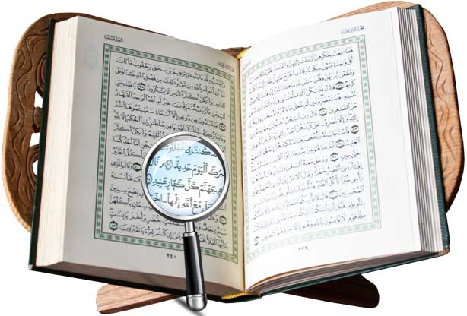
معنى الإيمان بـ اليوم الآخر
نشاط صـ 69
عزيزي الطالب المُبدع/ عزيزتي الطالبة المُبدعة:
استدل/ي من القرآن الكريم والسنة على أن الإيمان باليوم الآخر أحد أركان الإيمان:
السنة
القرآن الكريم
عندما جاء جبريل ليعلم الناس أمور دينهم ، سأل النبي صلى الله عليه وسلم عن معنى الإيمان ، فقال: { الإيمان أن تؤمن بالله وملائكته و كتبه ورسله و اليوم الآخر و القدر كله خيره و شره ، قال صدقت }
{۞ لَّيْسَ الْبِرَّ أَن تُوَلُّوا وُجُوهَكُمْ قِبَلَ الْمَشْرِقِ وَالْمَغْرِبِ وَلَٰكِنَّ الْبِرَّ مَنْ آمَنَ بِاللَّهِ وَالْيَوْمِ الْآخِرِ وَالْمَلَائِكَةِ وَالْكِتَابِ وَالنَّبِيِّينَ}

Slide 9
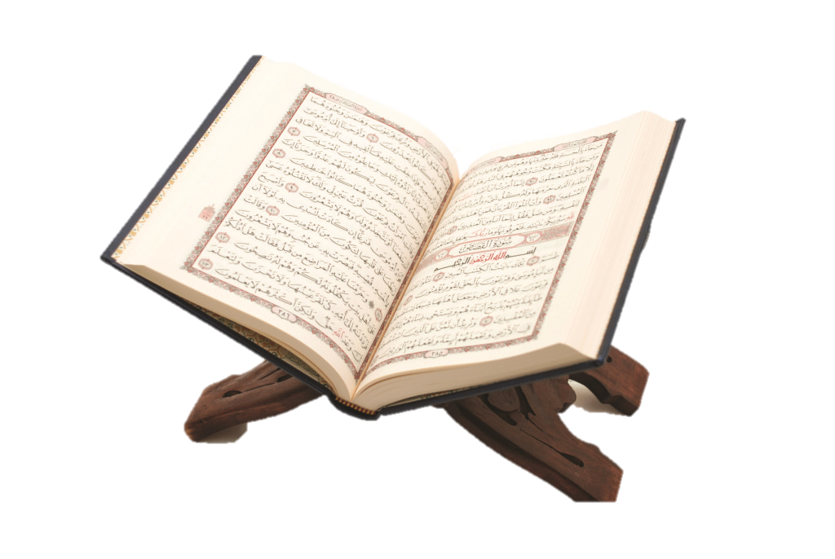
معنى الإيمان بـ اليوم الآخر
نشاط صـ 69
بالرجوع لتفسير ابن كثير أُبيّن ما وجه الاستدلال من الآية الآتية
على أن الإيمان باليوم الآخر أحد الأصول المتفق عليها بين الشرائع؟
قال تعالى: {إِنَّ الَّذِينَ آمَنُوا وَالَّذِينَ هَادُوا وَالنَّصَارَىٰ وَالصَّابِئِينَ مَنْ آمَنَ بِاللَّهِ وَالْيَوْمِ الْآخِرِ وَعَمِلَ صَالِحًا فَلَهُمْ أَجْرُهُمْ عِندَ رَبِّهِمْ وَلَا خَوْفٌ عَلَيْهِمْ وَلَا هُمْ يَحْزَنُونَ}
أن المؤمنين من هذه الأمة والأمم السابقة قبل بعثة النبي عليه الصلاة والسلام لما حققوا الإيمان بالله واليوم الآخر استحقوا الأجر والثواب وذهاب الخوف والحزن عنهم.

Slide 10
تعرف/ي على عاقبة التكذيب باليوم الآخر من خلال الآية:
قال تعالى: {وَإِن تَعْجَبْ فَعَجَبٌ قَوْلُهُمْ أَإِذَا كُنَّا تُرَابًا أَإِنَّا لَفِي خَلْقٍ جَدِيدٍ ۗ أُولَٰئِكَ الَّذِينَ كَفَرُوا بِرَبِّهِمْ ۖ وَأُولَٰئِكَ الْأَغْلَالُ فِي أَعْنَاقِهِمْ ۖ وَأُولَٰئِكَ أَصْحَابُ النَّارِ ۖ هُمْ فِيهَا خَالِدُونَ}
من كذب باليوم الآخر فقد كفر ، وذلك يوجب له الخلود في النار.

Slide 11
بعث الله سبحانه وتعالى الرسل مُبشرين ومنذرين ،
فحذروا أممهم من مجيء هذا اليوم قبل الإستعداد له.
تلميح : سورة النبأ.
أذكر/ي آية فيها تحذير
من هذا اليوم!

Slide 12
صنفّ/ي الآيات إلى ما يُناسبها من أساليب التعبير التالية:
التأنيب
التعجب
المدح
الذم
الآية: | أسلوب التعبير:
قال تعالى: {وَإِن تَعْجَبْ فَعَجَبٌ قَوْلُهُمْ أَإِذَا كُنَّا تُرَابًا أَإِنَّا لَفِي خَلْقٍ جَدِيدٍ ۗ أُولَٰئِكَ الَّذِينَ كَفَرُوا بِرَبِّهِمْ ۖ وَأُولَٰئِكَ الْأَغْلَالُ فِي أَعْنَاقِهِمْ ۖ وَأُولَٰئِكَ أَصْحَابُ النَّارِ ۖ هُمْ فِيهَا خَالِدُونَ}
قال تعالى: { أَلَمْ يَأْتِكُمْ رُسُلٌ مِّنكُمْ يَتْلُونَ عَلَيْكُمْ آيَاتِ رَبِّكُمْ وَيُنذِرُونَكُمْ لِقَاءَ يَوْمِكُمْ هَٰذَا ۚ قَالُوا بَلَىٰ وَلَٰكِنْ حَقَّتْ كَلِمَةُ الْعَذَابِ عَلَى الْكَافِرِينَ}
الربط مع مواد أخرى

Slide 13
صنفّ/ي الآيات إلى ما يُناسبها من أساليب التعبير التالية:
التأنيب
التعجب
المدح
الذم
الآية: | أسلوب التعبير:
قال تعالى: {رِجَالٌ لا تُلْهِيهِمْ تِجَارَةٌ وَلا بَيْعٌ عَنْ ذِكْرِ اللَّهِ وَإِقَامِ الصَّلاةِ وَإِيتَاءِ الزَّكَاةِ يَخَافُونَ يَوْمًا تَتَقَلَّبُ فِيهِ الْقُلُوبُ وَالأبْصَارُ}
قال تعالى: {كَلا بَلْ لا يَخَافُونَ الآخِرَةَ}
الربط مع مواد أخرى

Slide 14
أقارن بين سلوك من يؤمن باليوم الآخر وبين من لا يؤمن باليوم الآخر تجاه الأمور الآتية:
 | مؤمن باليوم الآخر: | غير مؤمن باليوم الآخر:
الصبر على مصائب الدنيا (الشدائد والمحن)
موت قريب أو صديق
الجزع والتسخط
وعدم الثبات عند حلولها.
الصبر والثبات.
عدم الرضا بالقدر والإعتراض على قدر الله.
الرضا بالقدر و الاحتساب.

Slide 15
أقارن بين سلوك من يؤمن باليوم الآخر وبين من لا يؤمن باليوم الآخر تجاه الأمور الآتية:
 | مؤمن باليوم الآخر: | غير مؤمن باليوم الآخر:
القبر
الشهوات
انكاره وعدم الإيمان به.
الإيمان بالقبر ونعيمه وعذابه.
عدم الانغماس فيها والابتعاد عنها و التلذذ بها في الحدود المشروعة.
الانغماس فيها والتلذذ بها بلا حدود.

Slide 16
من خلال ما تعلمناه في هذا الدرس، أَكتب كلمة توجيهية أحث فيها على الاستعداد لليوم الآخر.
فعلينا المبادرة بالأعمال الصالحة و التوبة مما بدر منّا من سيئات فقد قال عليه الصلاة والسلام ( أغتنم خمسًا قبل خمس ) وذكر منها حياتك قبل موتك وعلينا أن نحذر من الغفلة و التفريط ونَعْمر أيامنا بالطاعات حتى نكون من السعداء بجنة عرضها السماوات و الأرض.
نشاط فردي
ص71
الاستعداد لليوم الآخر
علينا أن ندرك حقيقة عظيمة وهي أن الدنيا ليست بدار بقاء ولا خلود، وإنما هي أيام وسنرحل عنها و نكون بين يديّ الله للحساب،
مهارة الطلاقة

Slide 17
عزيزي الطالب المُبدع/ عزيزتي الطالبة المبدعة:
ابدّع/ي في صياغة أسئلة ثم قدّم/ي سؤالك
من معلم الى مجموعة
من طالب الى طالب
من مجموعة الى طالب
من معلم الى طالب
من طالب الى معلم
تدريس تبادلي (وضع أسئلة).

Slide 18
بارك الله فيكم طالباتي المُبدعات ..
ووفقكم لما يُحب ويرضى
للمزيد من العروض
+966 564378627

